Slide 1
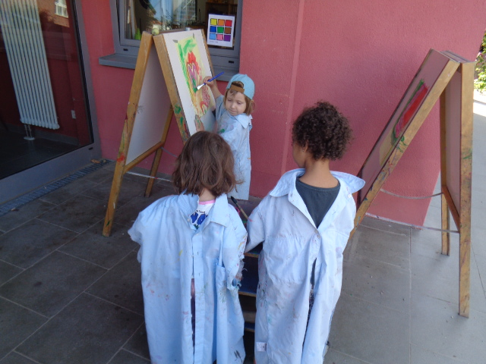
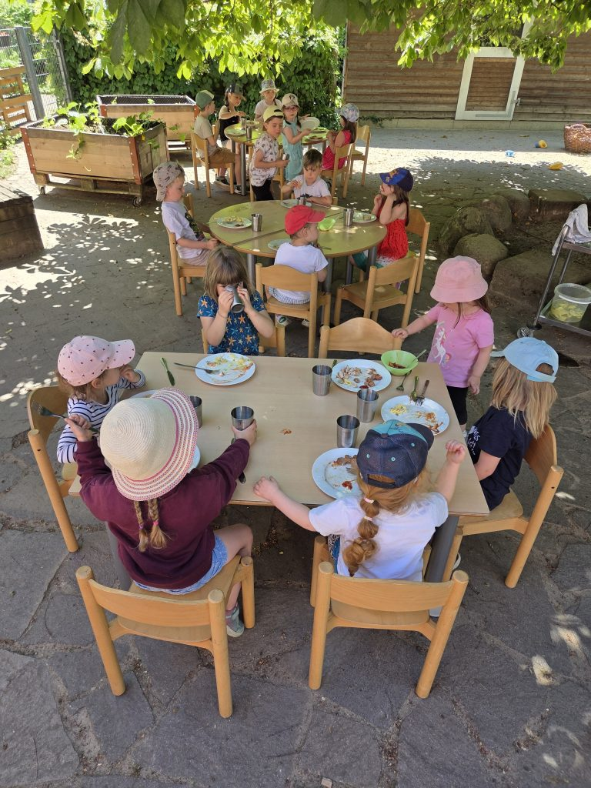
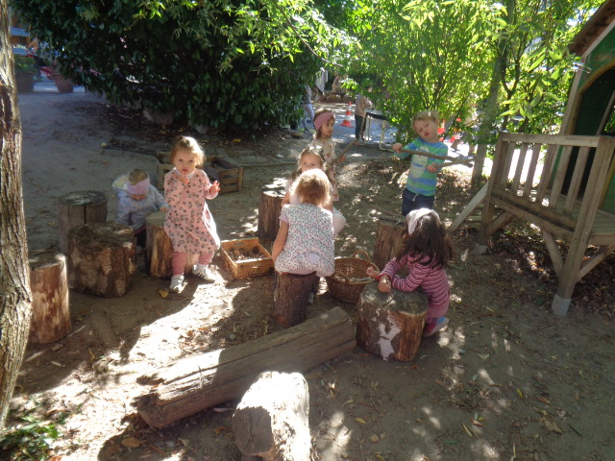
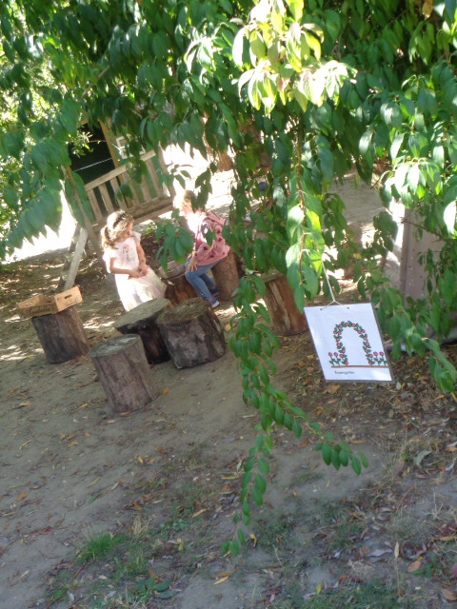
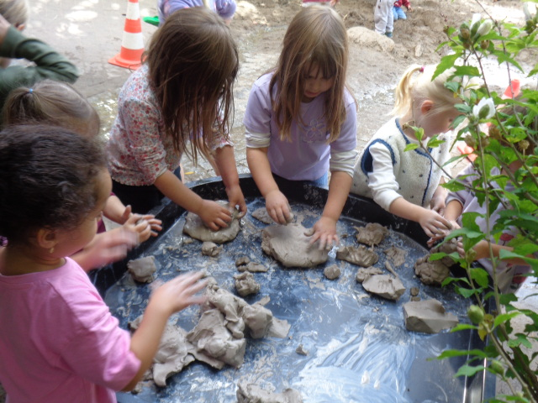
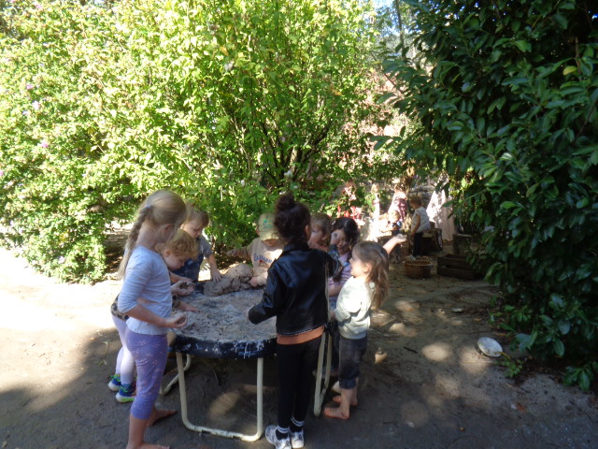
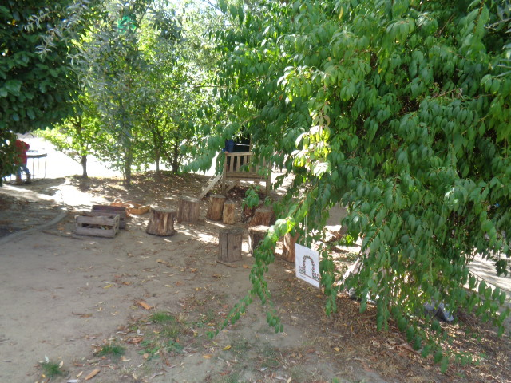
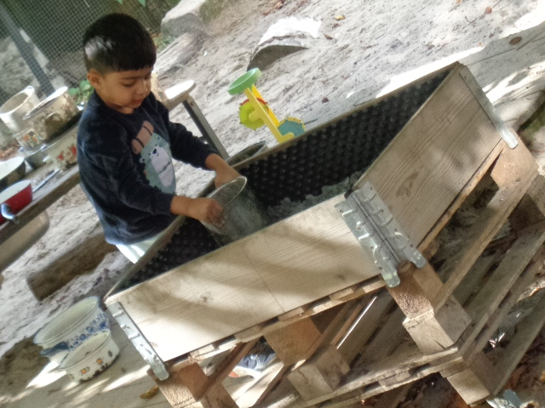
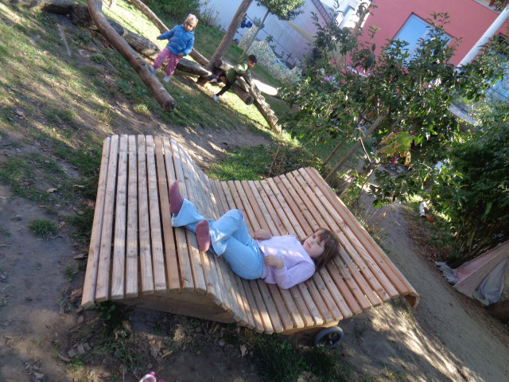
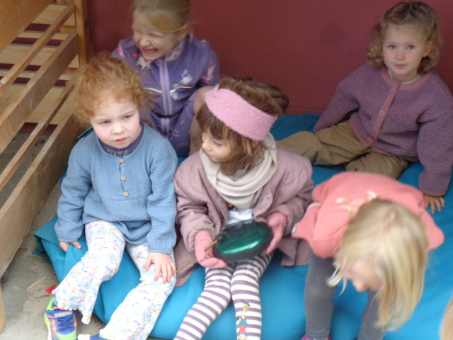
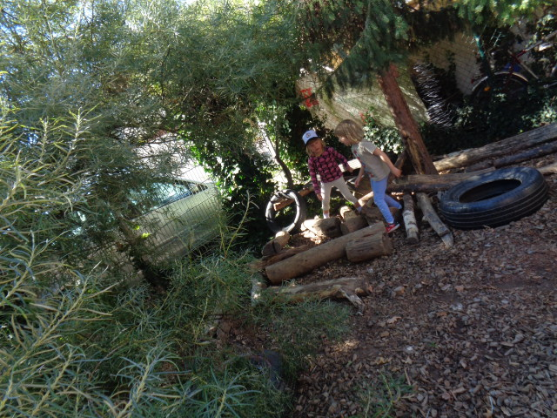
Unser Garten mit neuen Bereichen
Frühstück im Garten
Kreatives Arbeiten
Rosengarten
Legematerialien wie Stöcke, Muscheln und Steine
Bauen mit Holzstämmen
Ausruhen
Sand, Steine sieben

Slide 2
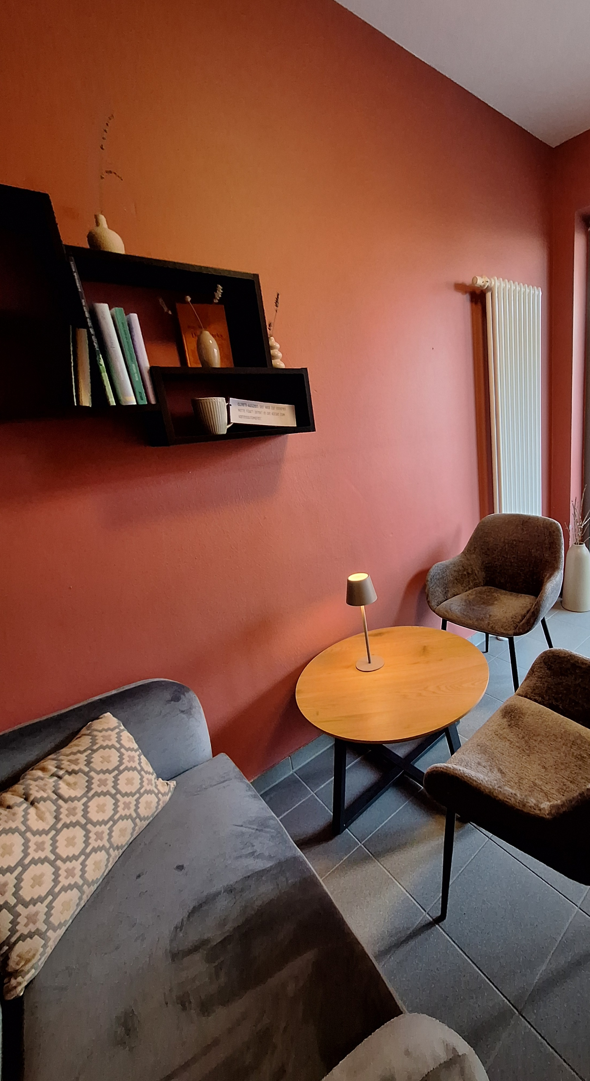
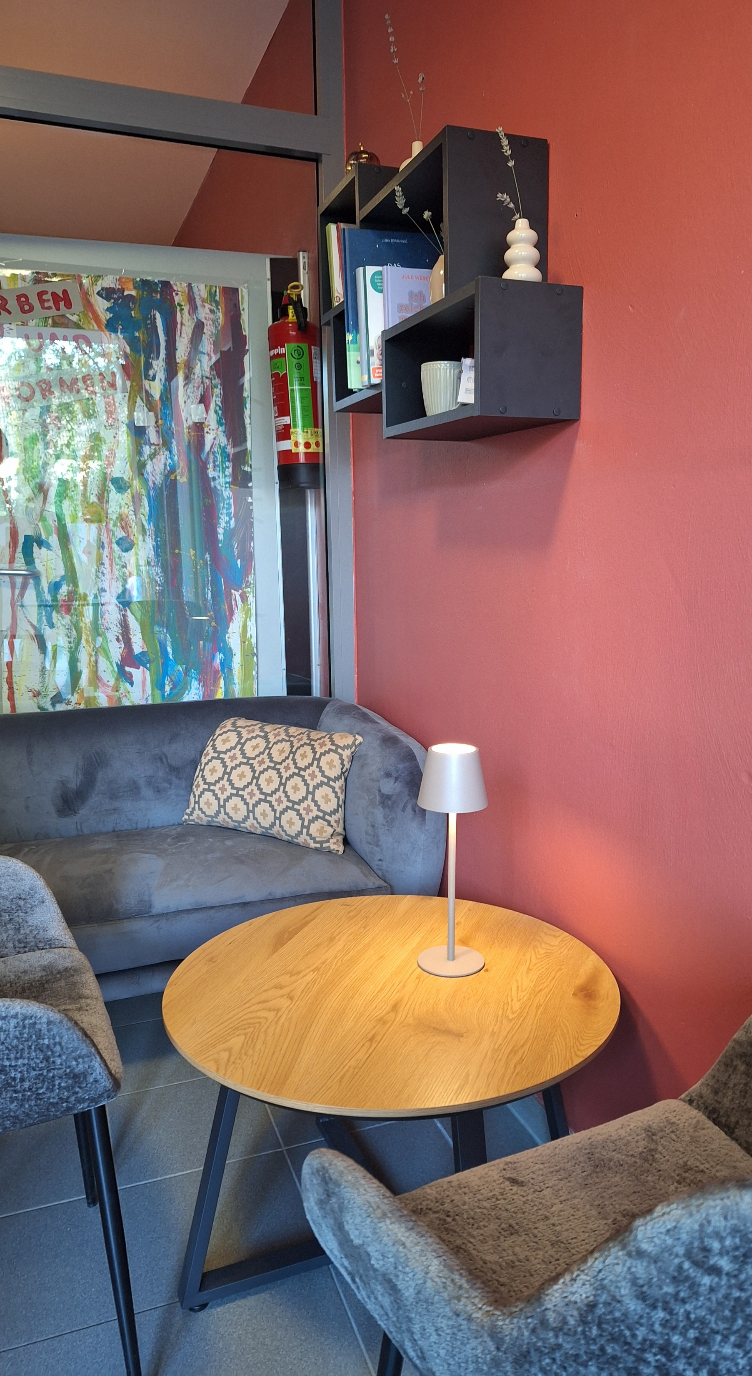
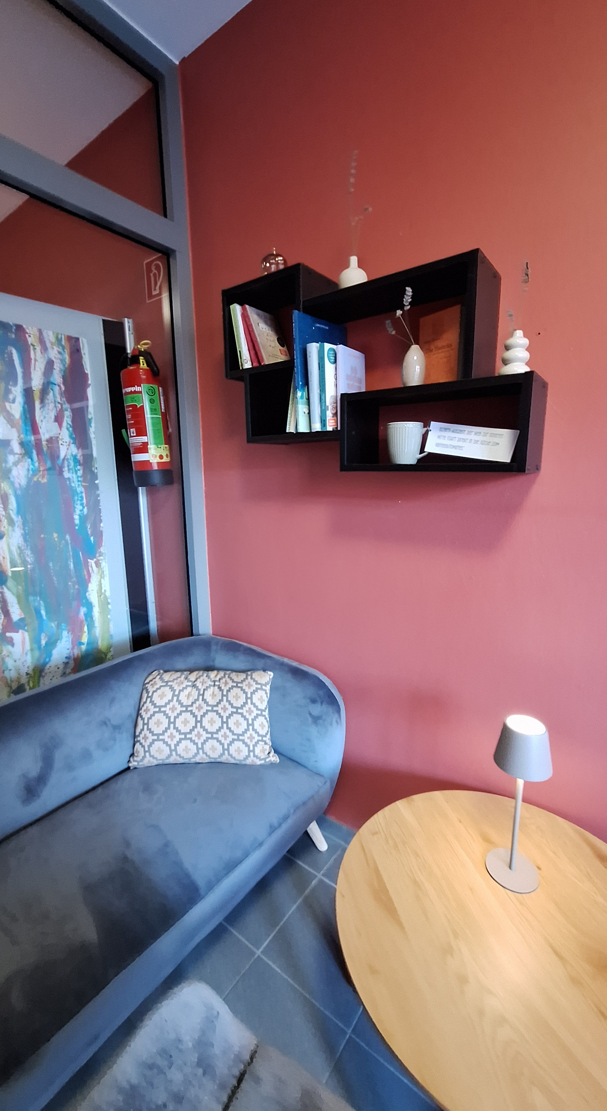
Unsere Eltern-Ecke am Ausgang zum Garten
Liebe Eltern, liebe Familien,
wir freuen uns sehr, Ihnen ab sofort unsere neu gestaltete Elternecke am Ausgang zum Garten vorstellen zu dürfen!
Die Eingewöhnung, das Warten oder die Zeit zwischen Tür und Angel, hierfür haben wir für Sie einen Ort geschaffen, in dem Sie in Ruhe ankommen, sich mit anderen Eltern austauschen oder einfach einen Moment verschnaufen können.
Das erwartet Sie in unserer Elternecke:
Gemütliche Sitzgelegenheiten für eine kleine Pause.
Kaffee- und Tee – können in der Kinderküche geholt werden (über eine kleine Spende in unsere Kaffeekasse freuen wir uns).
Lesestoff wartet im Regal auf seine Leser und einen schönen Blick in den Garten.
Schauen Sie bei Ihrem nächsten Besuch gerne vorbei, nehmen Sie sich eine Tasse Kaffee oder Tee und fühlen Sie sich ganz wie zu Hause.

Slide 3
KINDERRECHTE
Ich habe das Recht auf ein gutes Leben.
Keiner hat das Recht, mich zu hauen oder mich zu ärgern.
Alle Kinder sind wichtig. Ich auch.
Ich habe das Recht, viele Dinge zu lernen, im Kindergarten und in der Schule.
Ich und Du und alle anderen Kinder haben das Recht ohne Angst zu leben.
Alle Kinder haben das Recht auf einen eigenen Namen.
Ich habe das Recht, mit meiner Mama und meinem Papa zusammen zu sein.
Ich habe das Recht zu spielen.
Ich habe das Recht auf Freunde.
Ich habe das Recht, Hilfe zu kriegen, wenn ich mich nicht gut fühle.
Ich habe das Recht zu sagen, was ich denke.
Jedes Kind hat das Recht auf Geborgenheit.
Jedes Kind hat das Recht auf ein Zuhause
Jedes Kind hat das Recht auf Nahrung.
Kinder haben Rechte
Menschen haben Rechte, Arbeiter haben Rechte , Frauen haben Rechte !
Und Kinder ? Auch Kinder haben Rechte !
Sie sind in der UN-Konvention über die Rechte des Kindes festgelegt und weltweit anerkannt.
Die Rechte der Kinder zu verwirklichen - dies ist eine Aufgabe für uns alle: für Politiker, Unternehmer, Pädagogen, Journalisten, Eltern und auch für die Kinder selbst.
Nur wenn sich möglichst viele Menschen aus allen gesellschaftlichen Bereichen für die Rechte der Kinder einsetzen, dann haben die Kinder der Welt wirklich Aussichten auf eine bessere Zukunft.
Dafür müssen die Rechte der Kinder bekannt gemacht werden !
In den Stammgruppen, in der Vorschulbande, in der Kinderbesprechung beschäftigen wir uns in den nächsten Wochen und Monaten mit den Kinderrechten.

Slide 4
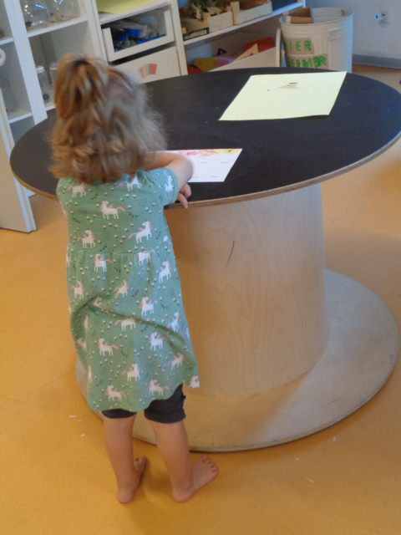
Barfuß laufen
In unserer Kita möchten wir den Kindern die Möglichkeit geben, die Welt ohne Schuhe zu entdecken – sei es im Gruppenraum oder in unserem Außengelände.
Matschhose und Jacke-Kinder entscheiden selbstständig
Entwicklung des Körpergefühls: Kinder müssen selbst lernen zu spüren, wann ihnen warm oder kalt ist. Wenn Erwachsene immer vorschreiben, was anzuziehen ist, wird dieser körpereigene Sinn unterdrückt.
Körperliche Aktivität: Kinder bewegen sich beim Spielen meist deutlich mehr als die Erwachsenen. In dicken Matschhosen und Jacken schwitzen sie schnell, was durch den gestauten Schweiß erst recht zu Frösteln führen kann.
Lernen durch Erfahrung (Konsequenzen spüren): Entscheidet sich ein Kind gegen die Matschhose und wird nass, erfährt es die logische Konsequenz am eigenen Körper. Das ist ein wertvoller, begleiteter Selbstlernprozess.
Komfort und Bewegung: Viele Kinder empfinden Matschhosen als einengend, ungemütlich oder beschwerlich beim Klettern.
Gesundheit & Motorik
Gesunde Fußentwicklung: Schuhe engen Kinderfüße oft ein. Barfußlaufen stärkt die Fußmuskulatur, formt das natürliche Fußgewölbe und beugt Fehlstellungen (wie Platt- oder Senkfüßen) vor.
Starkes Immunsystem: Der Temperaturwechsel härtet den Organismus ab und reguliert die Durchblutung auf natürliche Weise.
Gute Körperhaltung: Die gesamte Wirbelsäule richtet sich natürlicher und stabiler auf.
Wahrnehmung & Gehirnentwicklung
Sinnesschulung: Die Fußsohle gehört zu den sensibelsten Bereichen des Körpers. Kinder erfühlen verschiedene Untergründe (Gras, Sand, Holz, Stein) und senden wertvolle Nervenimpulse an das Gehirn.
Bessere Balance: Barfuß spüren Kinder den Boden exakt. Das erhöht die Trittsicherheit, schult den Gleichgewichtssinn und senkt das Risiko von Stürzen im Alltag.
Jedes Kind entscheidet selbst.

Slide 5
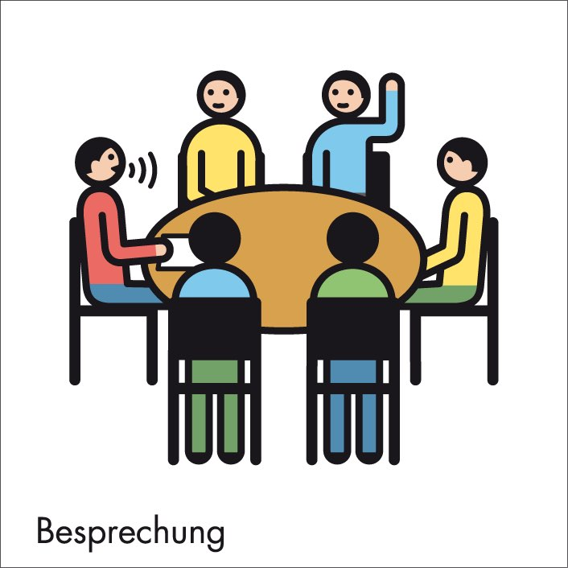
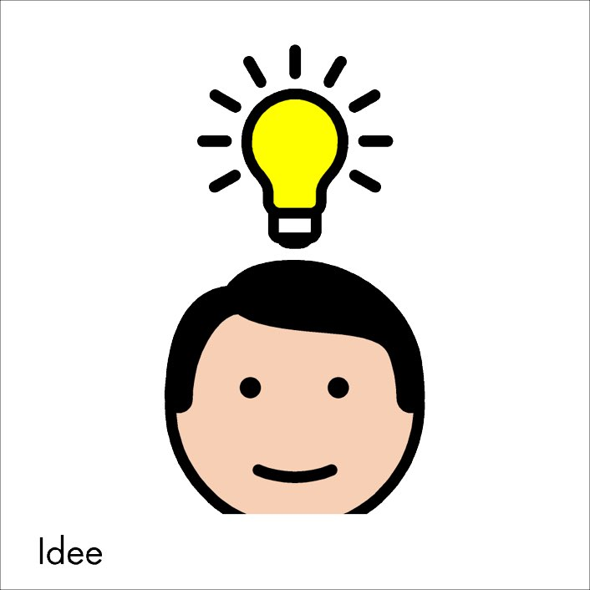
Wir wählen den Kinderrat
Jedes Kind aus der Vorschulbande kann sich zur Wahl aufstellen lassen.
3 Kinder werden gewählt, abgestimmt wird in geheimer Wahl mit Hilfe eines Glasnuggets, solange bis das Wahlergebnis feststeht.
Im Vorfeld gestalten die Kinder einen Steckbrief, der eine Woche vor der Wahl für alle sichtbar ausgehängt wird
Die gewählten Kinder werden vereidigt und es gibt eine Wahlparty
Arbeit des Kinderrates
Der Kinderrat trifft sich einmal im Monat mit der Leiterin. Es werden Themen besprochen, die für die Kinder von großer Bedeutung sind und die ihr Interesse widerspiegeln. Es wird aber auch über Sorgen, Wünsche, Anregungen und Ideen sowie über Regeln nachgedacht und gesprochen, die die Kinder als Thema mit einbringen. Die Kinder sind Ansprechpartner für alle Kinder unserer Kita und transportieren so die Themen aller in den Kinderrat.
Ziele:
Verantwortung für die Gemeinschaft
Erste Erfahrungen mit „ Demokratie“ erleben und verstehen was dies bedeutet
Mitbestimmung
Durch eigenes Handeln, Dinge verändern zu können
Wertschätzung erfahren
Zu spüren „ Ich bin wichtig für die Gemeinschaft“
Beteiligung als etwas Positives zu erfahren
Empathie zu entwickeln
Mut zu haben, Dinge anzusprechen

